Slide 1
Приложение для обучения игре на гитаре
Выполнил:
Ученик 9 «А» класса БОУ «Лицей №64»
Иванов Никита Антонович

Slide 2
Цели и задачи
Цель
Задачи
Создание приложения для оучения игре на гитаре
Анализ существующих аналогов
Выявление технологий, необходимых для реализации проекта
Создание рабочей версии приложения
Провести отладку и тестирование

Slide 3


Аналоги
GuitarPro | MuseScore

Slide 4
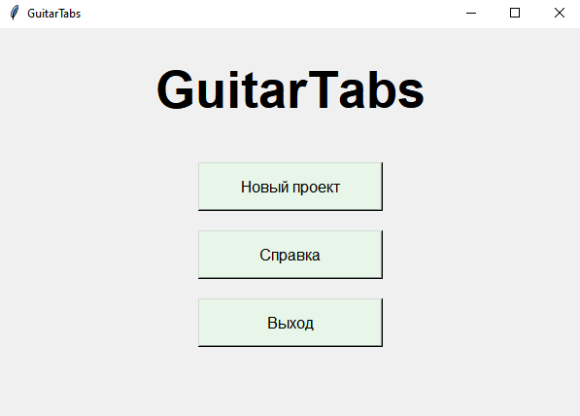
Главное меню

Slide 5
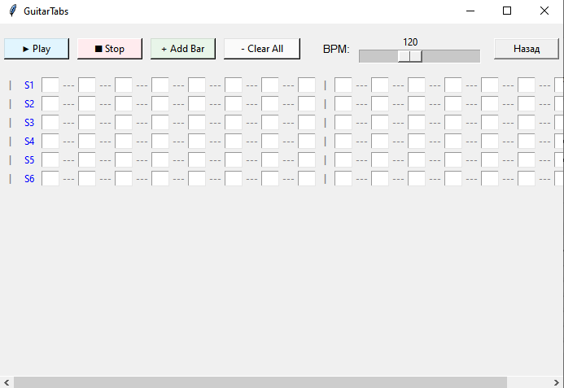
Редактор

Slide 6
Пример работы программы

Slide 7
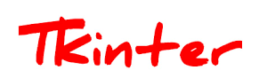


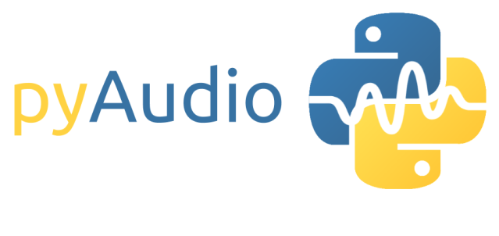

Средства создания
Язык программирования | Среда разработки | Библиотеки
Python | PyScripter | Tkinter, PyAudio Wave, NumPy

Slide 8
Алгоритм обработки звука
Загрузка файла и подготовка данных
Обработка изменения высоты
Создание и запуск потока воспроизведения
Обработка данных в callback-функции
Запуск и управление потоками
Планирование следующего такта

Slide 9
Возможности
Создание табулатур
Воспроизведение табулатур с помощью звука
Изменение BPM (количество ударов в минуту)
Показ справочной информации

Slide 10
Дальнейший путь развития
Добавление алгоритмов прослушивания игры пользователя и указание ошибок
Возможность выбирать инструмент
Усовершенствование интерфейса
Улучшение и оптимизация текущих функций

Slide 11
Вывод
Изучены аналоги приложения
Выявлены необходимые для реализации проекта технологии
Создана рабочая версия приложения
Провена отладка и тестирование приложения
В будущем возможно дальнейшее развитие и совершенствование программы программы

Slide 12
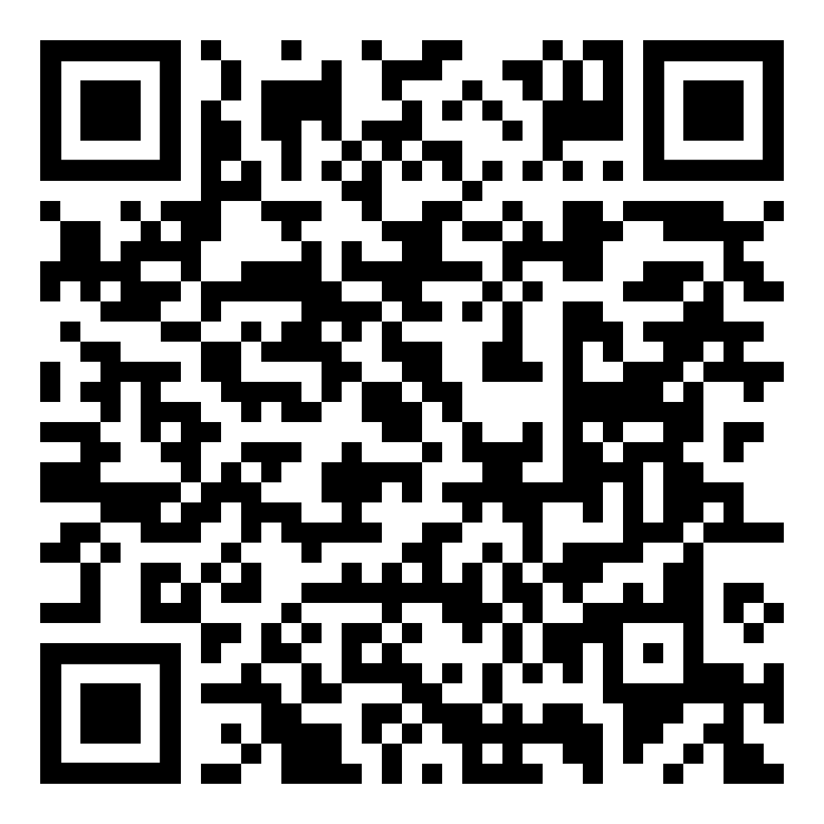
Спасибо за внимание
Проект на GitHub:

